Slide 1
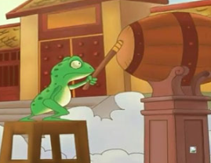
Thứ hai ngày 22 tháng 1 năm 2023
Notes:
Hương Thảo – Zalo 0972115126

Slide 2
Tìm lời giải cho câu đố sau
Trông tôi xấu xí, xù xì
Đêm về người ngủ, tôi thì bắt sâu
Khi nào trời nắng quá lâu
Tôi kêu mấy tiếng, mưa đâu bay về.
(Là con gì?)
Đáp án: con cóc

Slide 4
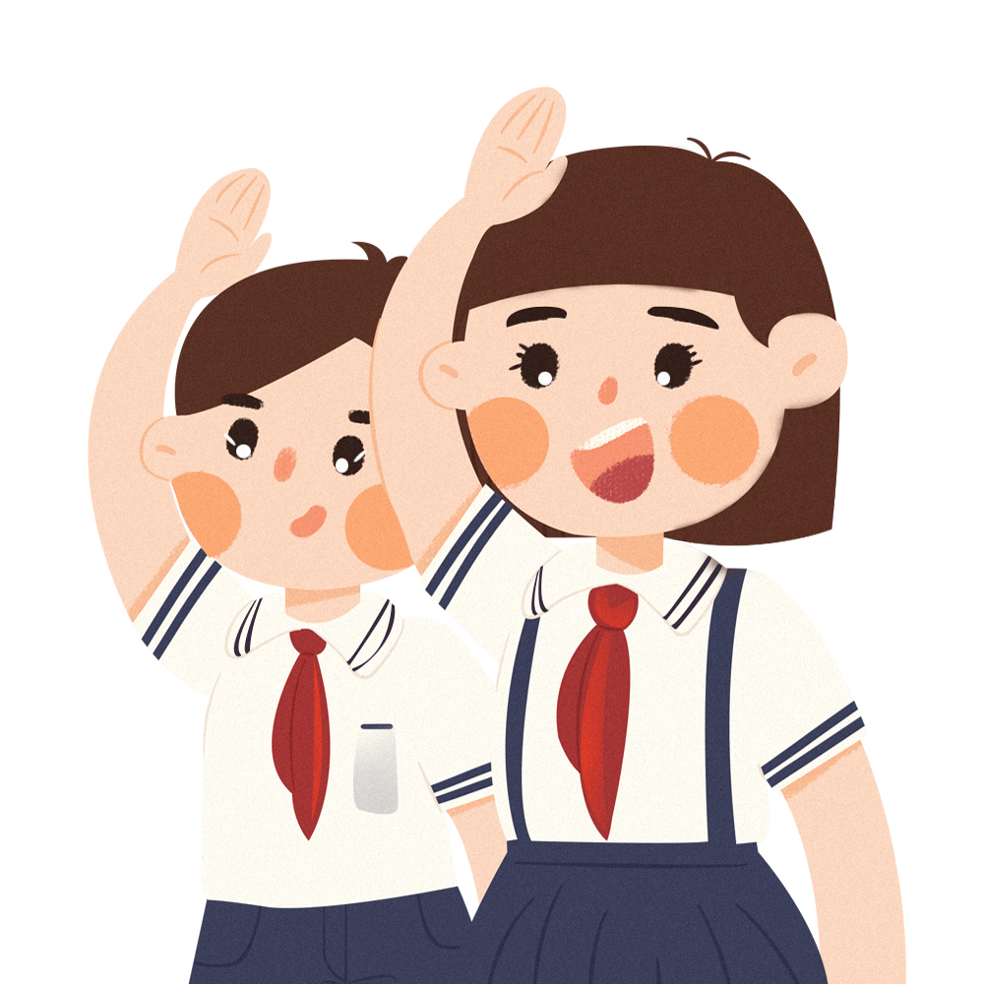
TAY DÒ
TAI NGHE
MẮT DÕI

Slide 5
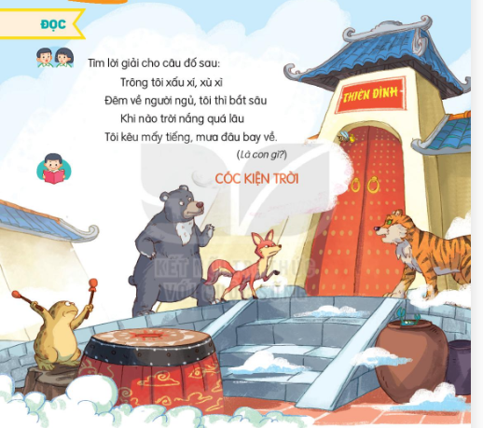
Cóc kiện Trời
Ngày xưa, có một năm trời nắng hạn rất lâu, ruộng đồng nứt nẻ, cây cỏ trụi trơ, chim muông khát khô cả họng.
Cóc thấy nguy quá, bèn lên thiên đình kiện Trời. Dọc đường, gặp cua, gấu, cọp, ong và cáo. Tất cả đều xin đi theo.
Đến cửa nhà Trời, chỉ thấy một cái trống to, cóc bảo:
- Anh cua bò vào chum nước này. Cô ong đợi sau cánh cửa. Còn chị cáo, anh gấu, anh cọp thì nấp ở hai bên.
Sắp đặt xong, cóc một mình bước tới, lấy dùi đánh ba hồi trống. Thấy chú cóc bé tẹo dám náo động thiên đình, Trời nổi giận, sai gà ra trị tội. Gà vừa bay đến, cóc ra hiệu, cáo nhảy xổ tới, cắn cổ gà tha đi. Trời sai chó bắt cáo. Chó mới ra tới cửa, gấu đã quật chó chết tươi. Trời càng tức, sai Thần Sét trị gấu. Thần Sét cầm lưỡi tầm sét hùng hổ đi ra, chưa kịp nhìn địch thủ, đã bị ong ở sau cửa bay ra đốt túi bụi. Thần nhảy vào chum nước, lập tức cua giơ càng ra kẹp. Thần đau quá, nhảy ra thì bị cọp vồ.
Trời túng thế, đành mời cóc vào. Cóc tâu:
- Muôn tâu Thượng đế! Đã lâu lắm rồi, trần gian không hề được một giọt nước mưa. Thượng đế cần làm mưa ngay để cứu muôn loài.
Trời sợ trần gian nổi loạn, dịu giọng nói:
- Thôi, cậu hãy về đi. Ta sẽ cho mưa xuống!
Lại còn dặn thêm:
- Lần sau, hễ muốn mưa, cậu chỉ cần nghiến răng báo hiệu cho ta, khỏi phải lên đây!
Cóc về đến trần gian thì nước đã ngập cả ruộng đồng.
Từ đó, hễ cóc nghiến răng là trời đổ mưa.
(Truyện cổ Việt Nam)

Slide 6
LUYỆN ĐỌC TỪ KHÓ
01
nứt nẻ
02
trơ trụi
03
lưỡi tầm sét

Slide 7
LUYỆN ĐỌC CÂU DÀI
Ngày xưa,/ có một năm trời nắng hạn rất lâu,/ ruộng đồng nứt nẻ,/ cây cỏ trụi trơ,/chim muông khát khô cả họng.//

Slide 8
Cóc kiện Trời
Ngày xưa, có một năm trời nắng hạn rất lâu, ruộng đồng nứt nẻ, cây cỏ trụi trơ, chim muông khát khô cả họng.
Cóc thấy nguy quá, bèn lên thiên đình kiện Trời. Dọc đường, gặp cua, gấu, cọp, ong và cáo. Tất cả đều xin đi theo.
Đến cửa nhà Trời, chỉ thấy một cái trống to, cóc bảo:
- Anh cua bò vào chum nước này. Cô ong đợi sau cánh cửa. Còn chị cáo, anh gấu, anh cọp thì nấp ở hai bên.
Sắp đặt xong, cóc một mình bước tới, lấy dùi đánh ba hồi trống. Thấy chú cóc bé tẹo dám náo động thiên đình, Trời nổi giận, sai gà ra trị tội. Gà vừa bay đến, cóc ra hiệu, cáo nhảy xổ tới, cắn cổ gà tha đi. Trời sai chó bắt cáo. Chó mới ra tới cửa, gấu đã quật chó chết tươi. Trời càng tức, sai Thần Sét trị gấu. Thần Sét cầm lưỡi tầm sét hùng hổ đi ra, chưa kịp nhìn địch thủ, đã bị ong ở sau cửa bay ra đốt túi bụi. Thần nhảy vào chum nước, lập tức cua giơ càng ra kẹp. Thần đau quá, nhảy ra thì bị cọp vồ.
Trời túng thế, đành mời cóc vào. Cóc tâu:
- Muôn tâu Thượng đế! Đã lâu lắm rồi, trần gian không hề được một giọt nước mưa. Thượng đế cần làm mưa ngay để cứu muôn loài.
Trời sợ trần gian nổi loạn, dịu giọng nói:
- Thôi, cậu hãy về đi. Ta sẽ cho mưa xuống!
Lại còn dặn thêm:
- Lần sau, hễ muốn mưa, cậu chỉ cần nghiến răng báo hiệu cho ta, khỏi phải lên đây!
Cóc về đến trần gian thì nước đã ngập cả ruộng đồng.
Từ đó, hễ cóc nghiến răng là trời đổ mưa.
(Truyện cổ Việt Nam)
1
2
3

Slide 10
Cóc kiện Trời
Ngày xưa, có một năm trời nắng hạn rất lâu, ruộng đồng nứt nẻ, cây cỏ trụi trơ, chim muông khát khô cả họng.
Cóc thấy nguy quá, bèn lên thiên đình kiện Trời. Dọc đường, gặp cua, gấu, cọp, ong và cáo. Tất cả đều xin đi theo.
Đến cửa nhà Trời, chỉ thấy một cái trống to, cóc bảo:
- Anh cua bò vào chum nước này. Cô ong đợi sau cánh cửa. Còn chị cáo, anh gấu, anh cọp thì nấp ở hai bên.
Sắp đặt xong, cóc một mình bước tới, lấy dùi đánh ba hồi trống. Thấy chú cóc bé tẹo dám náo động thiên đình, Trời nổi giận, sai gà ra trị tội. Gà vừa bay đến, cóc ra hiệu, cáo nhảy xổ tới, cắn cổ gà tha đi. Trời sai chó bắt cáo. Chó mới ra tới cửa, gấu đã quật chó chết tươi. Trời càng tức, sai Thần Sét trị gấu. Thần Sét cầm lưỡi tầm sét hùng hổ đi ra, chưa kịp nhìn địch thủ, đã bị ong ở sau cửa bay ra đốt túi bụi. Thần nhảy vào chum nước, lập tức cua giơ càng ra kẹp. Thần đau quá, nhảy ra thì bị cọp vồ.
Trời túng thế, đành mời cóc vào. Cóc tâu:
- Muôn tâu Thượng đế! Đã lâu lắm rồi, trần gian không hề được một giọt nước mưa. Thượng đế cần làm mưa ngay để cứu muôn loài.
Trời sợ trần gian nổi loạn, dịu giọng nói:
- Thôi, cậu hãy về đi. Ta sẽ cho mưa xuống!
Lại còn dặn thêm:
- Lần sau, hễ muốn mưa, cậu chỉ cần nghiến răng báo hiệu cho ta, khỏi phải lên đây!
Cóc về đến trần gian thì nước đã ngập cả ruộng đồng.
Từ đó, hễ cóc nghiến răng là trời đổ mưa.
(Truyện cổ Việt Nam)
1
2
3

Slide 11
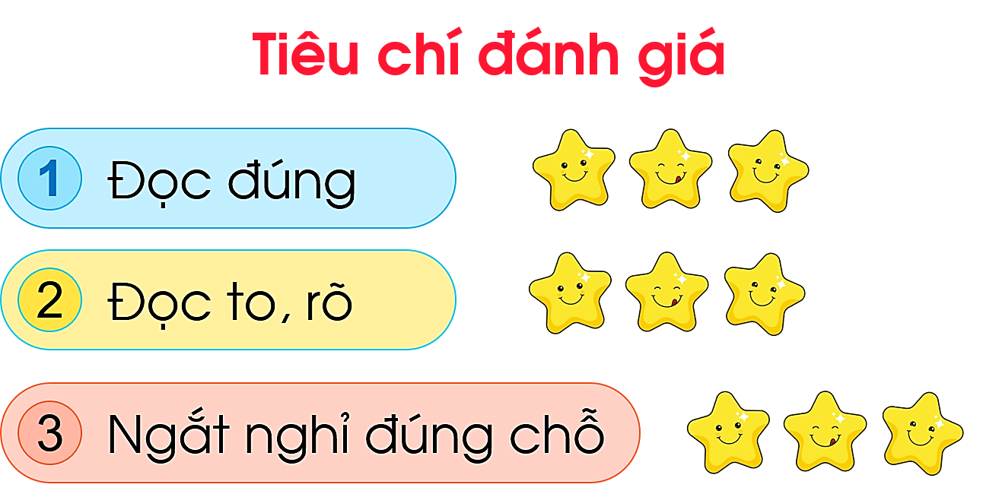

Slide 12
Cóc kiện Trời
Ngày xưa, có một năm trời nắng hạn rất lâu, ruộng đồng nứt nẻ, cây cỏ trụi trơ, chim muông khát khô cả họng.
Cóc thấy nguy quá, bèn lên thiên đình kiện Trời. Dọc đường, gặp cua, gấu, cọp, ong và cáo. Tất cả đều xin đi theo.
Đến cửa nhà Trời, chỉ thấy một cái trống to, cóc bảo:
- Anh cua bò vào chum nước này. Cô ong đợi sau cánh cửa. Còn chị cáo, anh gấu, anh cọp thì nấp ở hai bên.
Sắp đặt xong, cóc một mình bước tới, lấy dùi đánh ba hồi trống. Thấy chú cóc bé tẹo dám náo động thiên đình, Trời nổi giận, sai gà ra trị tội. Gà vừa bay đến, cóc ra hiệu, cáo nhảy xổ tới, cắn cổ gà tha đi. Trời sai chó bắt cáo. Chó mới ra tới cửa, gấu đã quật chó chết tươi. Trời càng tức, sai Thần Sét trị gấu. Thần Sét cầm lưỡi tầm sét hùng hổ đi ra, chưa kịp nhìn địch thủ, đã bị ong ở sau cửa bay ra đốt túi bụi. Thần nhảy vào chum nước, lập tức cua giơ càng ra kẹp. Thần đau quá, nhảy ra thì bị cọp vồ.
Trời túng thế, đành mời cóc vào. Cóc tâu:
- Muôn tâu Thượng đế! Đã lâu lắm rồi, trần gian không hề được một giọt nước mưa. Thượng đế cần làm mưa ngay để cứu muôn loài.
Trời sợ trần gian nổi loạn, dịu giọng nói:
- Thôi, cậu hãy về đi. Ta sẽ cho mưa xuống!
Lại còn dặn thêm:
- Lần sau, hễ muốn mưa, cậu chỉ cần nghiến răng báo hiệu cho ta, khỏi phải lên đây!
Cóc về đến trần gian thì nước đã ngập cả ruộng đồng.
Từ đó, hễ cóc nghiến răng là trời đổ mưa.
(Truyện cổ Việt Nam)

Slide 14
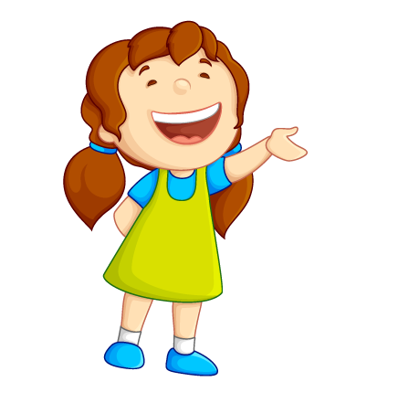
Hương Thảo – Zalo 0972115126
Trong bài đọc “Cóc kiện trời" có từ nào em chưa hiểu nghĩa?
Notes:
“Có một số trường, họ sẽ ghép phần giải thích nghĩa của từ trong mục đọc đoạn luôn, nhưng vì mỗi trường sẽ thống nhất 1 quy trình riêng, ý tưởng dạy riêng, nên em để phần giải thích nghĩa ở đây (GV kéo slide lên sau các đoạn theo quy trình trường mình nhé)

Slide 15
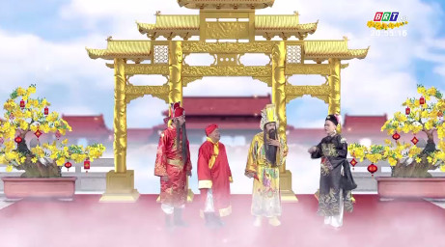
Thiên đình: triều đình ở trên trời, theo tưởng tượng của người xưa
Notes:
“Có một số trường, họ sẽ ghép phần giải thích nghĩa của từ trong mục đọc đoạn luôn, nhưng vì mỗi trường sẽ thống nhất 1 quy trình riêng, ý tưởng dạy riêng, nên em để phần giải thích nghĩa ở đây (GV kéo slide lên sau các đoạn theo quy trình trường mình nhé)

Slide 16
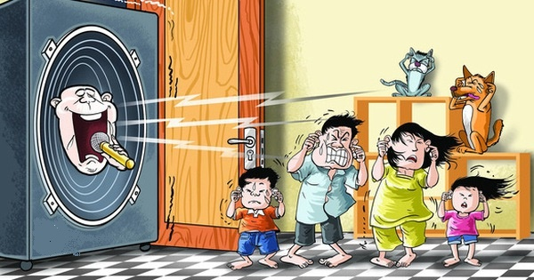
Náo động: làm ầm ĩ, ồn ào

Slide 17
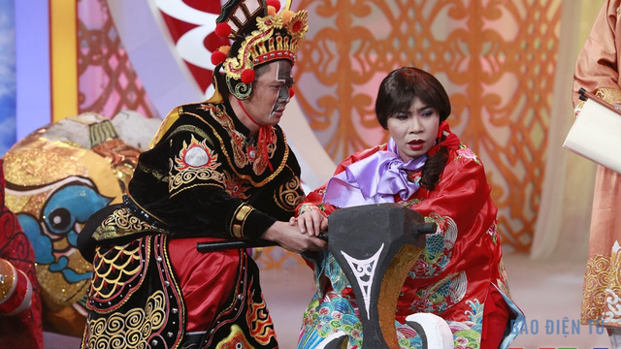
Lưỡi tầm sét: vũ khí hình cái búa của Thần Sét

Slide 18
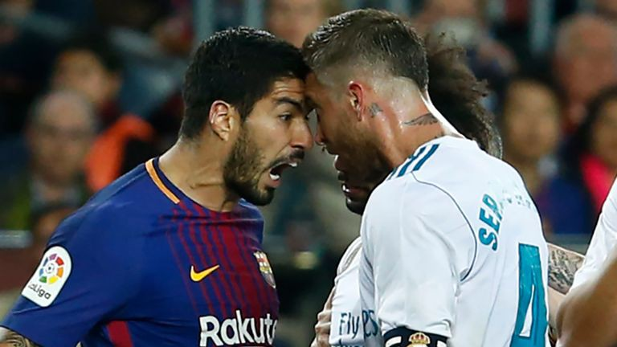
Địch thủ: người đối chọi

Slide 19
Túng thế (núng thế): rơi vào cảnh lúng túng, không lối thoát

Slide 20
Trần gian: thế giới của con người trên mặt đất.

Slide 21
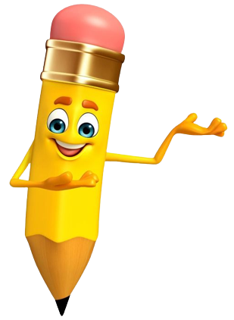
CÙNG TÌM HIỂU
1. Vì sao cóc lên thiên đình kiện Trời?
2. Nêu cách sắp xếp đội hình của cóc khi đến nhà Trời.
3. Đội quân của cóc và đội quân nhà Trời đã giao chiến với nhau như thế nào?
4. Vì sao Trời thay đổi thái độ với cóc sau khi giao chiến?
5. Tìm ý tương ứng với mỗi đoạn trong câu chuyện Cóc kiện Trời

Slide 22
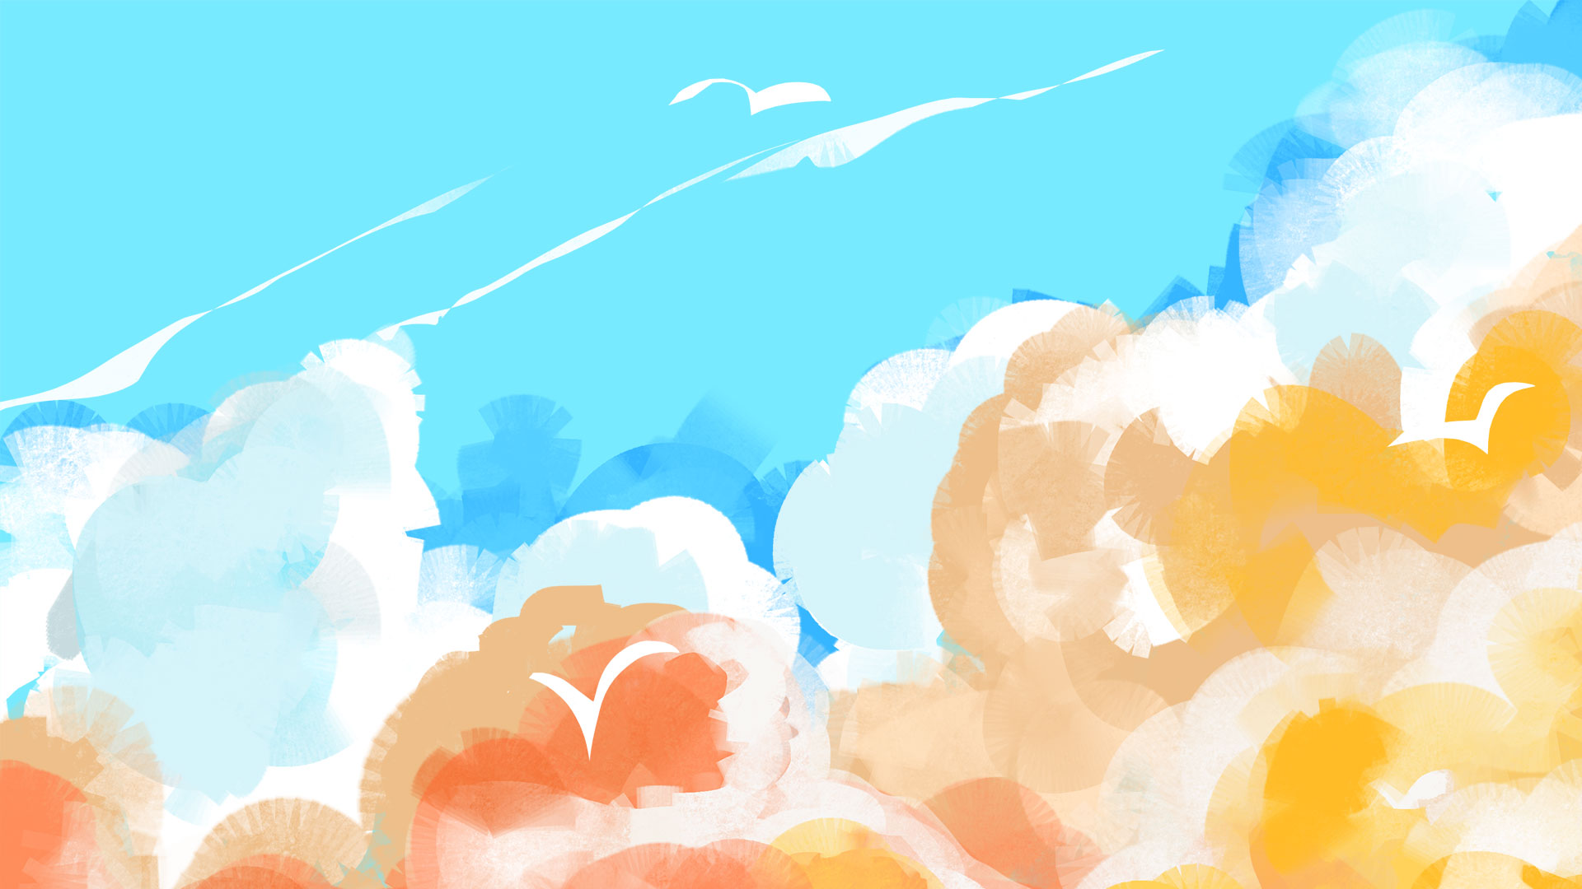
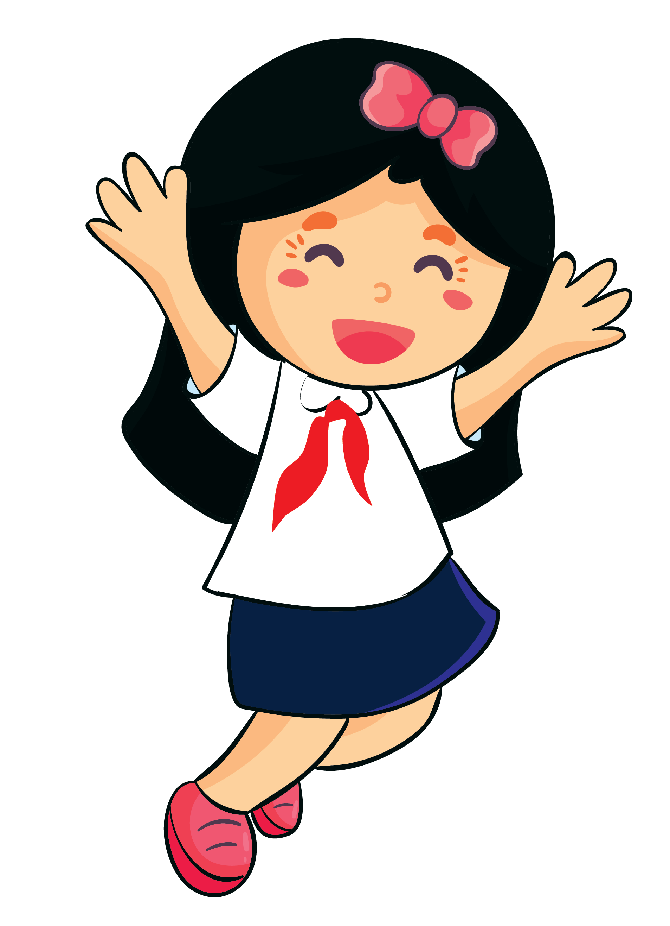
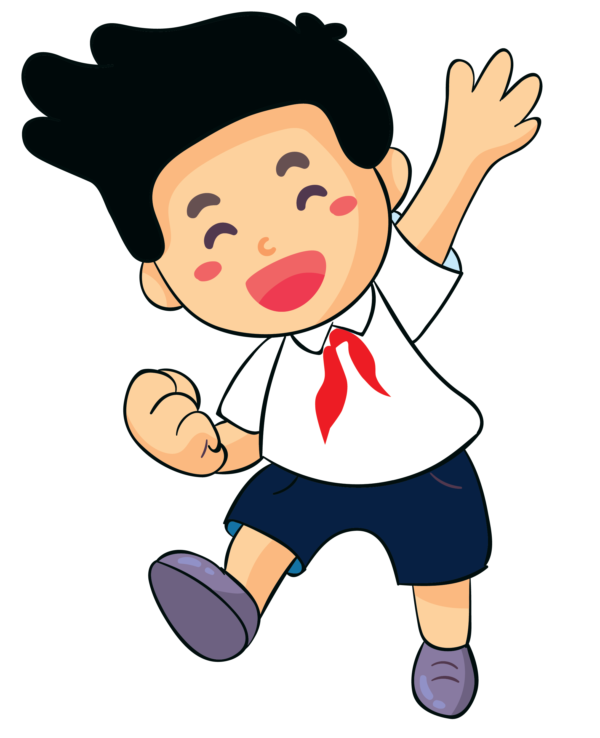
THẢO LUẬN NHÓM ĐÔI
Đọc kỹ câu hỏi và trả lời từng câu

Slide 23
Trả lời câu hỏi
1. Vì sao cóc lên thiên đình kiện Trời?
Vì trời nắng hạn rất lâu, ruộng đồng nứt nẻ, cây cỏ trụi trơ, chim muông khát khô cả họng.

Slide 24
Trả lời câu hỏi
2. Nêu cách sắp xếp đội hình của cóc khi đến nhà Trời.
Cua trong chum nước, ong sau cánh cửa, cáo, gấu, cọp ở hai bên cánh cửa.

Slide 25
Trả lời câu hỏi
3. Đội quân của cóc và đội quân nhà Trời đã giao chiến với nhau như thế nào?
Cóc đánh trống => trời sai gà ra trị cóc.
Gà bay ra => cáo nhảy tới cắn cổ, tha đi.
Trời sai chó ra bắt cáo => Vừa đến cửa, gấu quật chó chết tươi.
Thần Sét ra trị gấu => Ong đốt túi bụi.
Thần nhảy vào chum => cua kẹp; Thần nhảy khỏi chum – cọp vồ.

Slide 26
Trả lời câu hỏi
4. Vì sao Trời thay đổi thái độ với cóc sau khi giao chiến?
Trời thay đổi thái độ với cóc sau khi giao chiến vì đội quân của cóc rất lanh lợi, tài giỏi, khiến cho đội quân nhà Trời túng thế, không thể làm gì được.

Slide 27
Trả lời câu hỏi
5. Tìm ý tương ứng với mỗi đoạn trong câu chuyện Cóc kiện Trời

Slide 28
Nội dung chính của bài đọc
Bài đọc “Cóc kiện trời” kể về hành trình lên thiên đình kiện Trời của Cóc. Bởi vì lâu lắm, trần gian không hề được một giọt nước mưa. Trên đường đi, gặp cua, gấu, cọp, cáo và ong. Tất cả đều xin đi theo. Đến cửa nhà Trời, nhờ vào sự sắp xếp đội hình của cóc mà họ đã chiến thắng đội quân nhà Trời, gặp được Thượng đế và thành công đòi được mưa xuống. Từ đó hễ cóc nghiến răng là trời đổ mưa.

Slide 30
Cóc kiện Trời
Ngày xưa, có một năm trời nắng hạn rất lâu, ruộng đồng nứt nẻ, cây cỏ trụi trơ, chim muông khát khô cả họng.
Cóc thấy nguy quá, bèn lên thiên đình kiện Trời. Dọc đường, gặp cua, gấu, cọp, ong và cáo. Tất cả đều xin đi theo.
Đến cửa nhà Trời, chỉ thấy một cái trống to, cóc bảo:
- Anh cua bò vào chum nước này. Cô ong đợi sau cánh cửa. Còn chị cáo, anh gấu, anh cọp thì nấp ở hai bên.
Sắp đặt xong, cóc một mình bước tới, lấy dùi đánh ba hồi trống. Thấy chú cóc bé tẹo dám náo động thiên đình, Trời nổi giận, sai gà ra trị tội. Gà vừa bay đến, cóc ra hiệu, cáo nhảy xổ tới, cắn cổ gà tha đi. Trời sai chó bắt cáo. Chó mới ra tới cửa, gấu đã quật chó chết tươi. Trời càng tức, sai Thần Sét trị gấu. Thần Sét cầm lưỡi tầm sét hùng hổ đi ra, chưa kịp nhìn địch thủ, đã bị ong ở sau cửa bay ra đốt túi bụi. Thần nhảy vào chum nước, lập tức cua giơ càng ra kẹp. Thần đau quá, nhảy ra thì bị cọp vồ.
Trời túng thế, đành mời cóc vào. Cóc tâu:
- Muôn tâu Thượng đế! Đã lâu lắm rồi, trần gian không hề được một giọt nước mưa. Thượng đế cần làm mưa ngay để cứu muôn loài.
Trời sợ trần gian nổi loạn, dịu giọng nói:
- Thôi, cậu hãy về đi. Ta sẽ cho mưa xuống!
Lại còn dặn thêm:
- Lần sau, hễ muốn mưa, cậu chỉ cần nghiến răng báo hiệu cho ta, khỏi phải lên đây!
Cóc về đến trần gian thì nước đã ngập cả ruộng đồng.
Từ đó, hễ cóc nghiến răng là trời đổ mưa.
(Truyện cổ Việt Nam)

Slide 31
CỦNG CỐ
DẶN DÒ
Luyện đọc lại bài
Luyện tập trả lời câu hỏi

Slide 32
Notes:
Hương Thảo – Zalo 0972115126

